Slide 1






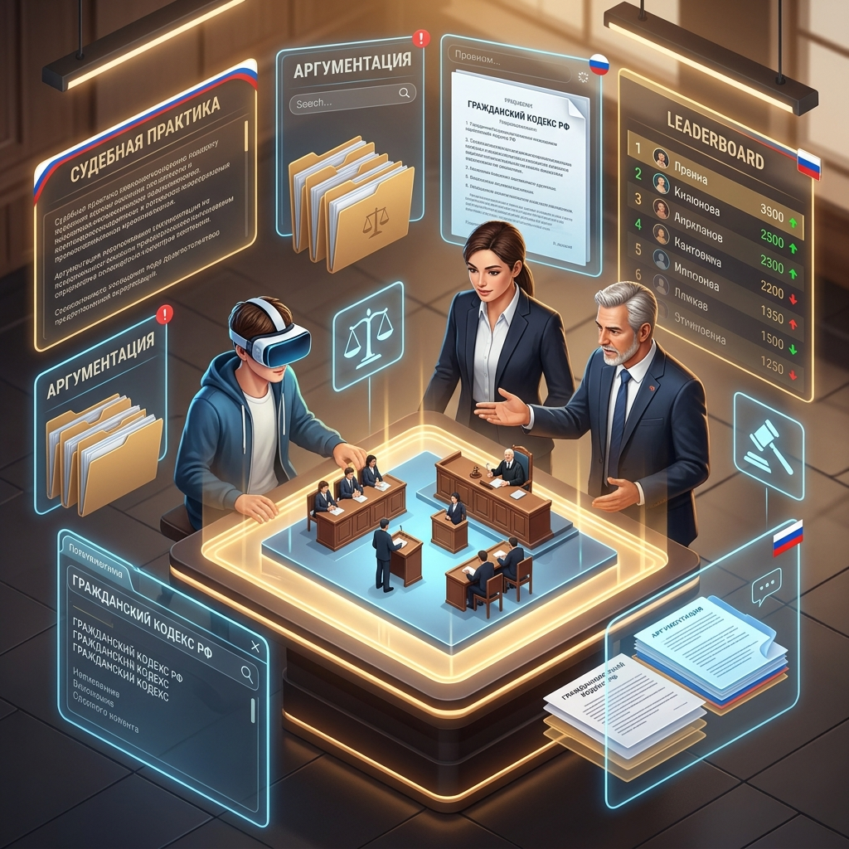
ЮрПолигон -игровой сервис-стимулятор для студентов юридических направлений, начинающих юристов и действующих специалистов
ФОТО ПРОТОТИПА
ФИО участников команды:
Бенько Полина Андреевна
Леонов Христофор Вадимович
№ команды: ОП-601
Контакты команды:
8(928)-955-81-53
УТП ПРОЕКТА
Практика без штрафов

Slide 2



АНАЛИЗ ИЗМЕНЕНИЙ
Технологические изменения в стране:
1. Массовое внедрение искусственного интеллекта (ИИ)
2. Системное импортозамещение ПО в образовании
3. Развитие VR-технологий
Экономические изменения в стране:
1. Санкционирование государства
2. Наличие множества сервисов, ставших недоступными
3. Переход на современное-отечественное ПО
Наша идея: Разработать игровой сервис-симулятор для студентов юридических направлений, начинающих юристов и действующих специалистов – ЮрПолигон
Социальные изменения в обществе:
1. Взросление поколения «Альфа», ориентированное на технологии и геймификацию
2. Получение достижений в рамках интерактива-игры разжигает больший интерес к процессу обучения
3. Острый дефицит квалифицированных кадров
Изменения в нашей сфере / отрасли:
1. Технологическая революция в обучении
2. Активное внедрение искусственного интеллекта в процессе обучения
3. Использование модели «Онлайн» обучения

Slide 3



КОНТУР ПРОЕКТА
ИДЕЯ ПРОЕКТА: Игровой сервис-стимулятор для студентов юридических направлений, начинающих юристов и действующих специалистов
ЦЕЛЬ ПРОЕКТА:
ЗАДАЧИ ПРОЕКТА:
ОЖИДАЕМЫЕ РЕЗУЛЬТАТЫ:
Разработать игровой сервис-стимулятор
для студентов юридических направлений, начинающих юристов и действующих специалистов, - "ЮрПолигон"
Разработать банк заданий
Наличие банка заданий
Разработать интерфейс игры
Готовый прототип интерфейса
Разработать первый прототип и провести его первое тестирование
Готовый прототип игры игры и итоги тестирования

Slide 4
АКТУАЛЬНОСТЬ ПРОЕКТА
Мобильный сектор игровых приложений в мире
Российский рынок игровых Приложений:
Из 5 ти уголовных дел в 2х ошибки
Требования к цифровым навыкам выросли:
21% вакансий для юристов без опыта
Загрузки достигли 50 млрд, а доход от внутриигровых покупок (IAP) составил $82 млрд.
Составляет 186,6 млрд рублей (2024), показывая рост 6,1% год к году. Платформа VK Play насчитывает почти 50 млн аккаунтов
Верховный суд РФ в прошлом выявлял ошибки в каждых двух из пяти уголовных дел, дошедших до него. В 2023 году зафиксирован рост числа жалоб.
85% работодателей ожидают владения LegalTech, ИИ-анализом, автоматизацией — традиционное образование отстает.
но конкуренция выросла вдвое за год (1,1 млн вакансий в 2025, -27% к 2024).
*Укажите ссылки на источники информации

Slide 5
ЗНАЧИМОСТЬ ПРОЕКТА
ДЛЯ РЕГИОНА
ДЛЯ ВУЗА
ДЛЯ ТЕХНОЛОГИЧЕСКОГО СУВЕРЕНИТЕТА
ДЛЯ ПОТЕНЦИАЛЬНОГО КЛИЕНТА
  Повышение престижности
  Обеспечение квалифицированных кадров
  Возможность реализации практических занятий с помощью цифровых сервисов
  Повышение привлекательности ВУЗа у абитуриентов
  Вовлечение студентов в образовательный процесс
  Отечественное программное обеспечение
  Импортозамещение
  Кадровый потенциал
  Отработка практических навыков
  Проверка своих знаний

Slide 6






ЦЕЛЕВАЯ АУДИТОРИЯ ПРОЕКТА
Для проектов В2С
Для проектов В2В
Для проектов В2G
  Студенты юридических факультетов, начинающие специалисты,действующие специалисты
  Клиенту нужно практиковать свои навыки, расширять свою специализацию
  Легко и быстро проверять и повышать уровень своей компетенции
  Юриспруденция
  Крупные юридические компании
  Отдел
  Юристы
  Снижение процента ошибок
  Возможность безопасно развивать свой персонал
  ВУЗ, СУЗ
  Учебный отдел
  Преподаватель
  Отработка практических навыков у студентов юристов
  Развитие профессиональных компетенций

Slide 7
ПРОБЛЕМА
ОБЩЕЕ ЧИСЛО РЕСПОНДЕНТОВ: 7 (2 преподавателя; 5 студентов)
ПРОБЛЕМА ПОДТВЕРЖДЕНА: ДА
ВЫЯВЛЕННЫЕ ПОЖЕЛАНИЯ К РЕШЕНИЮ:
ТРЕБУЕМЫЕ РЕСПОНДЕНТАМИ ТЕХНОЛОГИЧЕСКИЕ ПАРАМЕТРЫ РЕШЕНИЯ:
Игровая модель
Возможность выбора роли
Проверка по реальной базе дел
Больше игровых механик
Большая база данных
Мобильное приложение
ПО для ПК
VR и AR
Отечественная база дел
Подсказка системы в случае ошибочного выбора

Slide 8
ПРОБЛЕМА
ПРОБЛЕМА
ТЕКУЩИЕ РЕШЕНИЯ
ЧЕМ НЕ УСТРАИВАЮТ ТЕКУЩИЕ РЕШЕНИЯ?
У КАКИХ КОММЕРЧЕСКИХ КОМПАНИЙ ПРОБЛЕМА СТОИТ НАИБОЛЕЕ ОСТРО
  Вовлечение студентов в процесс обучения
  Необходимость изучения большого объема НПА
  Стандартное обучение в ВУЗ и СУЗ
  Самостоятельное изучение НПА
  Скучно; долго
  Трудоёмкость процесса
  Юридические компании
  ВУЗ и СУЗ
КОЛИЧЕСТВЕННЫЕ ОЦЕНКИ ПРОБЛЕМЫ: В среднем в 40% дел, дошедших до коллегий Верховного Суда, нижестоящими судами были допущены ошибки в применении правовых норм.
Например: В 2023 году суды кассационной инстанции удовлетворили жалобы по 41 тыс. дел (17,1% от рассмотренных кассационных дел), что свидетельствует о выявлении ошибок.

Slide 9
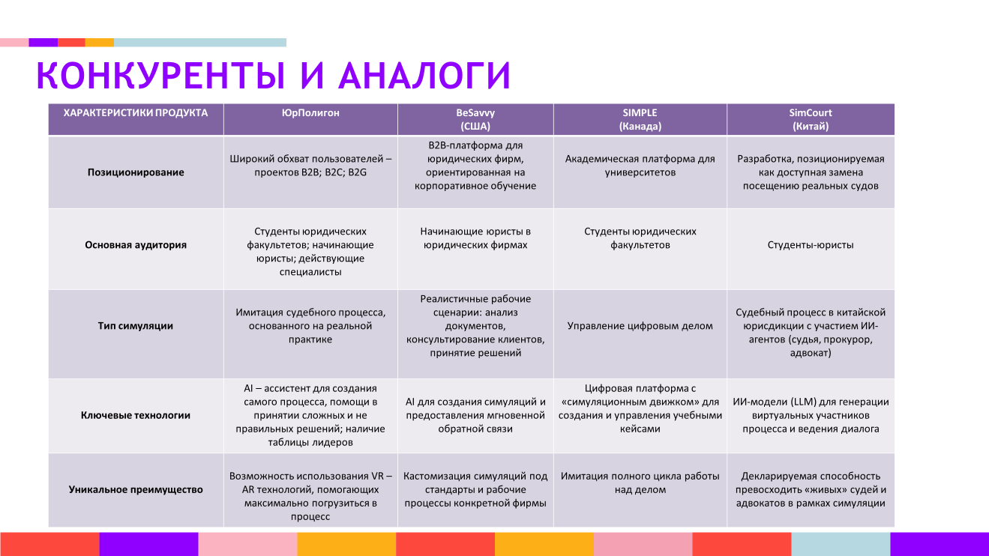

Slide 10



КОНКУРЕНТНЫЕ ПРЕИМУЩЕСТВА
КАК НАШ ПРОДУКТ РЕШАЕТ ПРОБЛЕМУ КЛИЕНТА:
имитация судебного процесса и выбор роли
ЦЕННОСТНОЕ ПРЕДЛОЖЕНИЕ НАШЕГО ПРОДУКТА:
Для студентов-юристов: Практика без штрафов — симулируйте суды, переговоры, получайте рейтинг компетенций и рекомендации по росту (стажировки, курсы, подсказки по принятым решениям). Реальная практика через выбор роли и решений по подлинным делам — мгновенная обратная связь формирует профессиональное чутье без карьерных рисков. Фокус на реальных делах РФ и мгновенной обратной связи отличает от общих тренажеров
Для начинающих и практикующих юристов: Реальные навыки быстрее — отработка редких кейсов (корпоративные споры, 44-ФЗ тендеры), портфолио достижений для резюме/питчей клиентам.
Для вузов (ПГУ, юридические факультеты): Интеграция в программу — аналитика прогресса студентов, снижение разрыва теория/практика, вклад в кадры для Б2G (суды, прокуратура).
КОНКУРЕНТНЫЕ ПРЕИМУЩЕСТВА:
Ролевая игровая модель
Имитация судебного процесса в РФ
Рейтинг лидеров
Импортозамещение
Геймификация

Slide 11



ЦЕННОСТНОЕ ПРЕДЛОЖЕНИЕ ПРОЕКТА
Для студентов-юристов: Практика без штрафов — симулируйте суды, переговоры, получайте рейтинг компетенций и рекомендации по росту (стажировки, курсы, подсказки по принятым решениям). Реальная практика через выбор роли и решений по подлинным делам — мгновенная обратная связь формирует профессиональное чутье без карьерных рисков. Фокус на реальных делах РФ и мгновенной обратной связи отличает от общих тренажеров
Для начинающих и практикующих юристов: Реальные навыки быстрее — отработка редких кейсов (корпоративные споры, 44-ФЗ тендеры), портфолио достижений для резюме/питчей клиентам.
Для вузов (ПГУ, юридические факультеты): Интеграция в программу — аналитика прогресса студентов, снижение разрыва теория/практика, вклад в кадры для Б2G (суды, прокуратура).
№ | КАКИЕ БОЛИ ЕСТЬ У КЛИЕНТА? | КАК НАШ ПРОДУКТ РЕШАЕТ БОЛИ КЛИЕНТА?
1 | Скучно и много учить | Геймификация процесса обучения
2 | Низкая вовлеченность в процесс обучения | Геймификация процесса обучения
3 | Нехватка квалифицированных кадров | Отработака навыков на реальной базе судебных дел
№ | КАКИЕ ЗАДАЧИ ЕСТЬ У КЛИЕНТА? | КАК НАШ ПРОДУКТ РЕШАЕТ ЗАДАЧИ КЛИЕНТА?
1 | Освоить большой объем НПА | Легкость усвоения за счет геймификации и вовлеченности
2 | Возможность принять практические решения не боясь последствий | Симуляция реального процесса, основанного на реальной базе дел и возможность получения обратной связи с ИИ-агентом
№ | КАКИЕ ВЫГОДЫ ХОЧЕТ ПОЛУЧИТЬ КЛИЕНТ? | КАК НАШ ПРОДУКТ УДОВЛЕТВОРЯЕТ ПОТРЕБНОСТИ КЛИЕНТА?
1 | Привлечение студентов | Использование современных цифровых технологий
2 | Возможность попробовать себя в новой отрасли права | Имитация судебных дел в различных отраслях права
3 | Возможность получения реальной практики без фактора человеческой ошибки | ИИ безпрестрастен и опирается только на факты

Slide 12
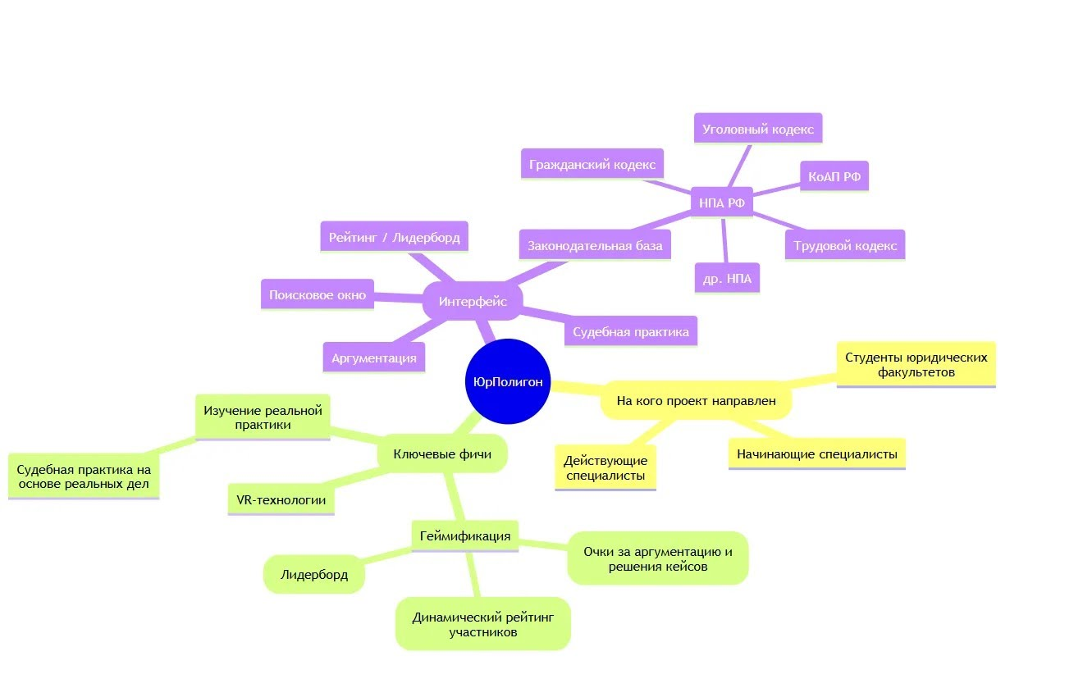
Встреча с наставником №2
Встреча с куратором №2
РАЗРАБОТКА ПРОДУКТА
ОСНОВНОЙ ФУНКЦИОНАЛ:
Геймификация
Выбор роли
Возможность принятия решений
Набор очков за аргументацию
Участие в рейтинге
Возможность альтернативного изучения НПА
Проверка на основе реальной судебной практики

Slide 13



БИЗНЕС-МОДЕЛЬ ПРОЕКТА
1. ПРОБЛЕМА | 4. РЕШЕНИЕ | 3. ЦЕННОСТНОЕ ПРЕДЛОЖЕНИЕ | 9.СКРЫТОЕ ПРЕИМУЩЕСТВО | 2. ПОТРЕБИТЕЛЬСКИЙ СЕГМЕНТ
Невовлечённость студентов в процесс обучения Необходимость изучения большого объема НПА | ЮрПолигон - игровой сервис-стимулятор для студентов юридических направлений, начинающих юристов и действующих специалистов | Реальная практика через выбор роли и решений по подлинным делам — мгновенная обратная связь формирует профессиональное чутье без карьерных рисков. | 1. Имитация судебного разбирательства 2. Возможность выбора роли участника процесса | Студенты юридических факультетов, начинающие специалисты,действующие специалисты Юр. компании ВУЗ и СУЗ
1а. СУЩЕСТВУЮЩИЕ АЛЬТЕРНАТИВЫ | 8. КЛЮЧЕВЫЕ МЕТРИКИ |  | 5. КАНАЛЫ РАСПРОСТРАНЕНИЯ | 2а. РАННИЕ ПОСЛЕДОВАТЕЛИ
BeSavvy (США) SIMPLE (Канада) SimCourt (Китай) | 1. Количество пользователей и скачиваний 2. Прибыль 3. Отзывы потребителей |  | 1. Размещение в магазине игровых приложений 2. Таргетированная реклама 3. Профориентация | Студенты юр. направлений
7. СТРУКТУРА ИЗДЕРЖЕК |  | 6а. МОДЕЛЬ МОНЕТИЗАЦИИ | 6. ПОТОКИ ПОСТУПЛЕНИЯ ДОХОДОВ
Затраты на разработку: Оплата услуг специалистов по разработке, Оплата сервиса для разработки, Аренда сервера разработки. Открытие ЮЛ Постоянные расходы: Оплата бухгалтера Оклады сотрудников (сис.админ, менеджер, методолог-консультант, маркетолог) Оплата р/с Сервер, хостинг, домен Налоги на оклад сотрудников Бухгалтерские программы типа СБИС, ЭДО, CRM Консультации специалистов Непредвиденные постоянные расходы Переменные расходы: Налоги УСН Премиальная составляющая сотрудников, зависящая от продаж Бюджет на маркетинг Эквайринг 2-3 % |  | Ежемесячная подписка - оплата за период пользования продуктом Freemium - наличие бесплатного контента / периода /тарифа перед оплатой стоимости Реклама - оплата за размещение рекламы сторонних сервисов Продажа пользовательской лицензии - оплата за лицензию на пользование сервисом | Продажа подписок; внутреигровой валюты Продажа рекламы

